Slide 1


Projeto Integrador
4º Semestre - ADS
2023

Slide 2





CodeLab
Product Owner
Scrum Master
Thales Wilson de Lucca Kerber
Victoria Marto Dias
Developer
Developer
Developer
Juliana Gomes da Silva
Lucas Nunes Duarte do Nascimento
Gabriel Ferreira Fabian

Slide 3

Objetivo
Desenvolver uma plataforma capaz de receber e gerenciar chamados internos dentro de uma sprint de projeto, podendo configurar uma árvore de decisão para redirecionar demandas de acordo com a classificação.

Slide 4
Backlog primeira sprint
Criação da página home para solicitantes;
Criação da página para cadastro de chamados (Feature/Hotfix);
Criação da página de listagem de chamados individual;
Criação da página de listagem de chamados;
Criação da página de realização da etapa 'análise de risco’;
Criação da página de realização da etapa 'alinhamento estratégico’;
Criação da página de login.

Slide 5
Backlog total

Slide 6
Segunda sprint
Criação de páginas para cadastro, listagem e edição de usuários;
Criação de páginas para cadastro, listagem e edição de equipes;
Criação de páginas para cadastro, listagem e edição de grupos;
Criação de páginas para cadastro, listagem e edição de status de chamados;
Adição de permissões de equipes ao fluxo de chamados;
Adição de permissões de nível de sistema aos usuário.

Slide 7
Terceira sprint
Adicionar controle de status de chamados (Kanban);
Criação de página para edição de chamados já cadastrados;
Criação de página para a visualização de chamados arquivados.

Slide 8
Quarta sprint
Adequar as páginas do sistema para acesso em dispositivos móveis;
Adicionar filtros para as páginas de listagem de chamados.

Slide 9
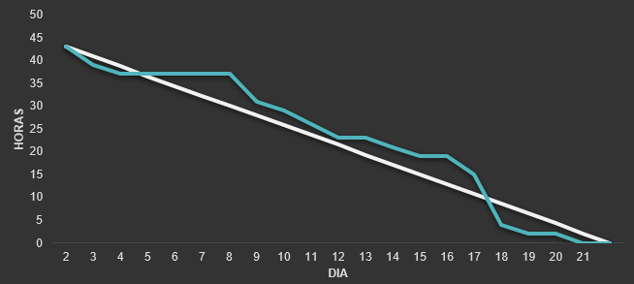
Burndown Chart
Real (h)
Ideal (h)

Slide 10
Apresentação do software

Slide 11




Tecnologias utilizadas
TS
React
Typescript
NodeJs
Framework
Linguagem de programação
Runtime
GitHub
Git
Armazenamento de código
Versionamento

Slide 12


GitHub
Muito obrigado

